Slide 1
ỦY BAN NHÂN DÂN QUẬN LONG BIÊN
TRƯỜNG TIỂU HỌC PHÚC LỢI
MÔN: TIẾNG VIỆT
PHÂN MÔN : ĐỌC
LỚP 2
Bài: Chuyện quả bầu.

Slide 2

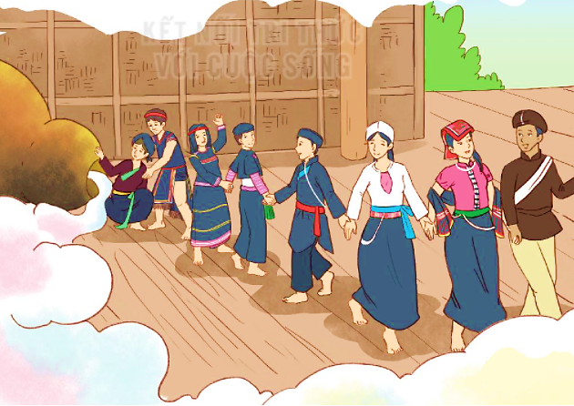
ĐỌC MẪU
CHUYỆN QUẢ BẦU
Ngày xưa có vợ chồng nọ đi rừng, bắt được một con dúi. Dúi xin tha, họ thương tình tha cho nó.
Để trả ơn, dúi báo sắp có lũ lụt rất lớn
và chỉ cho họ cách tránh. Họ nói với bà
con nhưng chẳng ai tin. Nghe lời dúi, họ
khoét rỗng khúc gỗ to, chuẩn bị thức ăn
bỏ vào đó. Vừa chuẩn bị xong mọi thứ thì mưa to, gió lớn, nước ngập mênh mông. Muôn loài chim trong biển nước. Nhờ sống trong khúc gỗ nổi, vợ chồng nhà nọ thoát nạn.

Slide 3
ĐỌC MẪU
CHUYỆN QUẢ BẦU
Ít lâu sau, người vợ sinh ra một quả bầu.
Một hôm, đi làm nương về, họ nghe tiếng cười đùa từ gác bếp để quả bầu. Thấy lạ, họ lấy quả bầu xuống, áp tai nghe thì có tiếng lao xao. Người vợ bèn lấy que dùi quả bầu.
Lạ thay, từ trong quả bầu, những con người bé nhỏ bước ra. Người Khơ Mú ra trước. Tiếp đến, người Thái, người Mường, người Dao, người Mông, người Ê-đê, người Ba-na, người Kinh,... lần lượt ra theo.
Đó là tổ tiên của các dân tộc anh em trên đất nước ta ngày nay.
(Theo Truyện cổ Khơ Mú)

Slide 4
Luyện đọc từ khó
CHUYỆN QUẢ BẦU
Ngày xưa có vợ chồng nọ đi rừng, bắt được một con dúi. Dúi xin tha, họ thương tình tha cho nó.
Để trả ơn, dúi báo sắp có lũ lụt rất lớn
và chỉ cho họ cách tránh. Họ nói với bà
con nhưng chẳng ai tin. Nghe lời dúi, họ
khoét rỗng khúc gỗ to, chuẩn bị thức ăn
bỏ vào đó. Vừa chuẩn bị xong mọi thứ thì mưa to, gió lớn, nước ngập mênh mông. Muôn loài chim trong biển nước. Nhờ sống trong khúc gỗ nổi, vợ chồng nhà nọ thoát nạn.

Slide 5
Luyện đọc từ khó
CHUYỆN QUẢ BẦU
Ít lâu sau, người vợ sinh ra một quả bầu.
Một hôm, đi làm nương về, họ nghe tiếng cười đùa từ gác bếp để quả bầu. Thấy lạ, họ lấy quả bầu xuống, áp tai nghe thì có tiếng lao xao. Người vợ bèn lấy que dùi quả bầu.
Lạ thay, từ trong quả bầu, những con người bé nhỏ bước ra. Người Khơ Mú ra trước. Tiếp đến, người Thái, người Mường, người Dao, người Mông, người Ê-đê, người Ba-na, người Kinh,... lần lượt ra theo.
Đó là tổ tiên của các dân tộc anh em trên đất nước ta ngày nay.
(Theo Truyện cổ Khơ Mú)

Slide 6
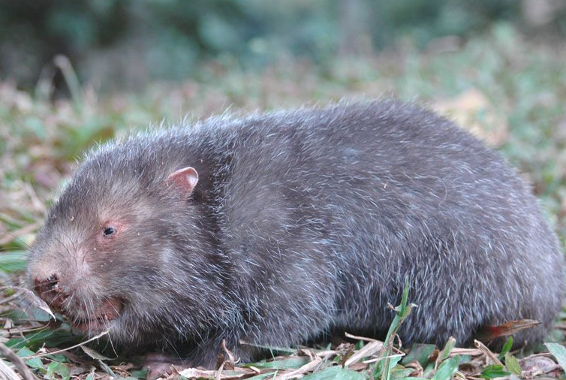
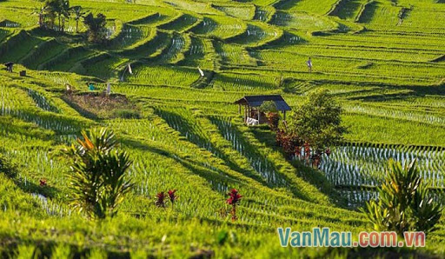
Giải nghĩa từ
Con dúi
: loài thú nhỏ, ăn củ và rễ cây, sống trong hang đất.
Nương
: đất trồng trên đồi, núi hoặc bãi cao ven sông.
Tổ tiên
: những người đầu tiên sinh ra một dòng họ hay một dân tộc.

Slide 7
Một số câu văn dài
Để trả ơn, dúi báo sắp có lũ lụt rất lớn và chỉ cho họ cách tránh.
Nghe lời dúi, họ khoét rỗng khúc gỗ to, chuẩn bị thức ăn bỏ vào đó. Vừa chuẩn bị xong mọi thứ thì mưa to, gió lớn, nước ngập mênh mông.

Slide 8


Đọc nối tiếp đoạn
CHUYỆN QUẢ BẦU
Ngày xưa có vợ chồng nọ đi rừng, bắt được một con dúi. Dúi xin tha, họ thương tình tha cho nó.
Để trả ơn, dúi báo sắp có lũ lụt rất lớn
và chỉ cho họ cách tránh. Họ nói với bà
con nhưng chẳng ai tin. Nghe lời dúi, họ
khoét rỗng khúc gỗ to, chuẩn bị thức ăn
bỏ vào đó. Vừa chuẩn bị xong mọi thứ thì mưa to, gió lớn, nước ngập mênh mông. Muôn loài chim trong biển nước. Nhờ sống trong khúc gỗ nổi, vợ chồng nhà nọ thoát nạn.

Slide 9

CHUYỆN QUẢ BẦU
Ít lâu sau, người vợ sinh ra một quả bầu.
Một hôm, đi làm nương về, họ nghe tiếng cười đùa từ gác bếp để quả bầu. Thấy lạ, họ lấy quả bầu xuống, áp tai nghe thì có tiếng lao xao. Người vợ bèn lấy que dùi quả bầu.
Lạ thay, từ trong quả bầu, những con người bé nhỏ bước ra. Người Khơ Mú ra trước. Tiếp đến, người Thái, người Mường, người Dao, người Mông, người Ê-đê, người Ba-na, người Kinh,... lần lượt ra theo.
Đó là tổ tiên của các dân tộc anh em trên đất nước ta ngày nay.
(Theo Truyện cổ Khơ Mú)

Slide 10
Đọc toàn bài
CHUYỆN QUẢ BẦU
Ngày xưa có vợ chồng nọ đi rừng, bắt được một con dúi. Dúi xin tha, họ thương tình tha cho nó.
Để trả ơn, dúi báo sắp có lũ lụt rất lớn
và chỉ cho họ cách tránh. Họ nói với bà
con nhưng chẳng ai tin. Nghe lời dúi, họ
khoét rỗng khúc gỗ to, chuẩn bị thức ăn
bỏ vào đó. Vừa chuẩn bị xong mọi thứ thì mưa to, gió lớn, nước ngập mênh mông. Muôn loài chìm trong biển nước. Nhờ sống trong khúc gỗ nổi, vợ chồng nhà nọ thoát nạn.

Slide 11
Đọc toàn bài
CHUYỆN QUẢ BẦU
Ít lâu sau, người vợ sinh ra một quả bầu.
Một hôm, đi làm nương về, họ nghe tiếng cười đùa từ gác bếp để quả bầu. Thấy lạ, họ lấy quả bầu xuống, áp tai nghe thì có tiếng lao xao. Người vợ bèn lấy que dùi quả bầu.
Lạ thay, từ trong quả bầu, những con người bé nhỏ bước ra. Người Khơ Mú ra trước. Tiếp đến, người Thái, người Mường, người Dao, người Mông, người Ê-đê, người Ba-na, người Kinh,... lần lượt ra theo.
Đó là tổ tiên của các dân tộc anh em trên đất nước ta ngày nay.
(Theo Truyện cổ Khơ Mú)

Slide 12

Trả lời câu hỏi

Slide 13
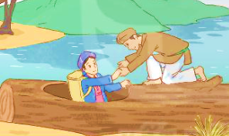
TRẢ LỜI CÂU HỎI
1. Con dúi nói với hai vợ chồng điều gì?
→ Con dúi báo sắp có lũ lụt rất lớn và chỉ cho họ cách tránh.
2. Nhờ đâu hai vợ chồng thoát khỏi nạn lũ lụt?
→ Nhờ nghe lời con dúi, hai vợ chồng khoét rỗng một khúc gỗ to, chuẩn bị thức ăn bỏ vào đó nên đã thoát khỏi nạn lũ lụt.

Slide 14
Luyện đọc lại
CHUYỆN QUẢ BẦU
Ngày xưa có vợ chồng nọ đi rừng, bắt được một con dúi. Dúi xin tha, họ thương tình tha cho nó.
Để trả ơn, dúi báo sắp có lũ lụt rất lớn
và chỉ cho họ cách tránh. Họ nói với bà
con nhưng chẳng ai tin. Nghe lời dúi, họ
khoét rỗng khúc gỗ to, chuẩn bị thức ăn
bỏ vào đó. Vừa chuẩn bị xong mọi thứ thì mưa to, gió lớn, nước ngập mênh mông. Muôn loài chim trong biển nước. Nhờ sống trong khúc gỗ nổi, vợ chồng nhà nọ thoát nạn.

Slide 15
Luyện đọc lại
CHUYỆN QUẢ BẦU
Ít lâu sau, người vợ sinh ra một quả bầu.
Một hôm, đi làm nương về, họ nghe tiếng cười đùa từ gác bếp để quả bầu. Thấy lạ, họ lấy quả bầu xuống, áp tai nghe thì có tiếng lao xao. Người vợ bèn lấy que dùi quả bầu.
Lạ thay, từ trong quả bầu, những con người bé nhỏ bước ra. Người Khơ Mú ra trước. Tiếp đến, người Thái, người Mường, người Dao, người Mông, người Ê-đê, người Ba-na, người Kinh,... lần lượt ra theo.
Đó là tổ tiên của các dân tộc anh em trên đất nước ta ngày nay.
(Theo Truyện cổ Khơ Mú)

Slide 16
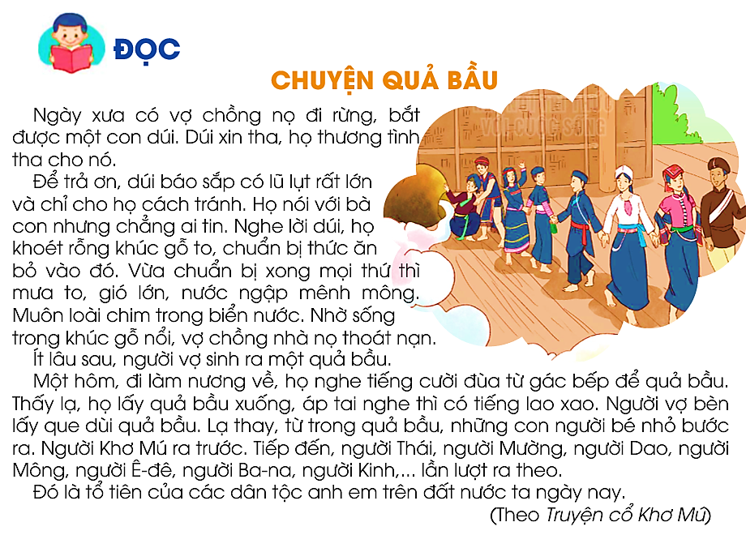
LUYỆN TẬP
1. Viết tên 3 dân tộc trong bài đọc.
→ Khơ Mú, Thái, Mường, Dao, Mông, Ê-đê, Ba-na, Kinh.

Slide 17
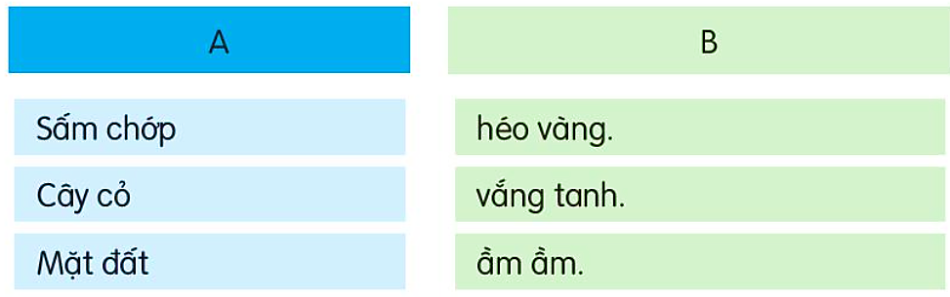
LUYỆN TẬP
2. Kết hợp từ ngữ ở cột A với từ ngữ ở cột B để tạo câu nêu đặc điểm.

